Slide 1

Matemática
Funciones y procesos infinitos
“Identificar y describir rectas en el espacio, deducir la ecuación vectorial de la recta en el espacio.”
“Introducir el concepto de funciones”

Slide 2
MATEMÁTICA

Slide 3
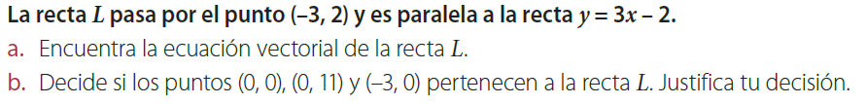
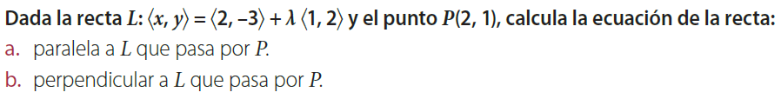
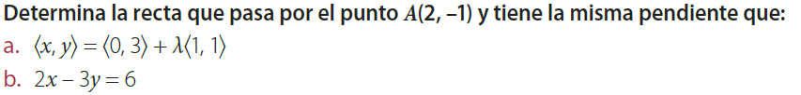
Para esta Semana

Slide 4
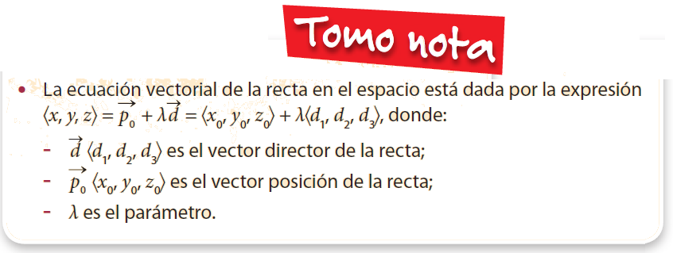
Ecuación vectorial de una recta en el espacio
En el espacio cartesiano, requerimos de tres coordenadas para ubicar cada punto correctamente, pero para representar una recta no sucede que necesitemos tres vectores distintos. En cambio, podemos utilizar su vector posición y su vector director para escribir la ecuación vectorial, tal como en el plano, la diferencia esta en que ahora estos vectores tienen tres coordenadas.

Slide 5

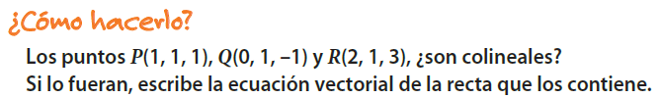

Slide 6
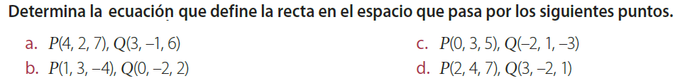
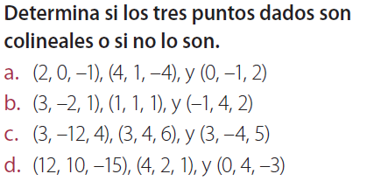

Slide 7
FUNCIONES Y
PROCESOS INFINITOS

Slide 8
Unidad 2: FUNCIONES

Slide 9
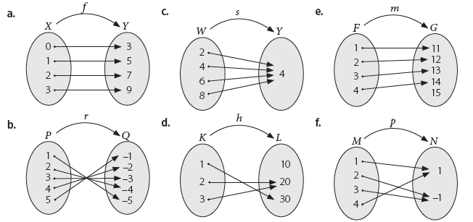
Determina cuál de los siguientes diagramas sagitales, representa el concepto de función, para esto escribe SI o NO, LUEGO justifica.

